Slide 1
Лабораторная работа № 1
ОПРЕДЕЛЕНИЕ ФИЗИЧЕСКИХ ХАРАКТЕРИСТИК ГРУНТОВ, ИХ КЛАССИФИКАЦИОННЫХ ПОКАЗАТЕЛЕЙ, РАСЧЕТНОГО СОПРОТИВЛЕНИЯ R0

Slide 2
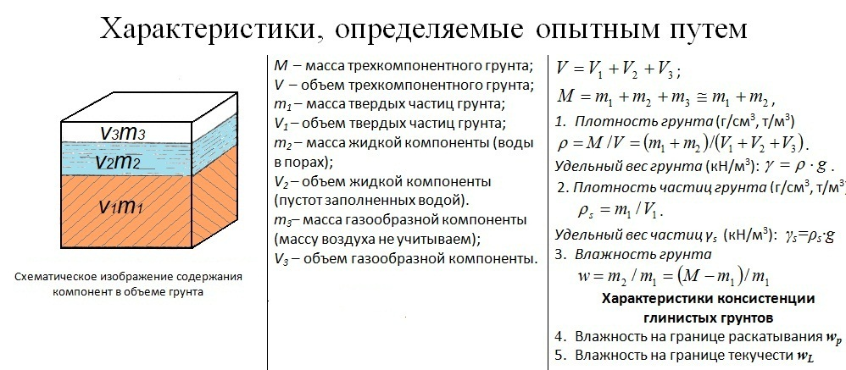
Физические свойства грунтов.

Slide 3
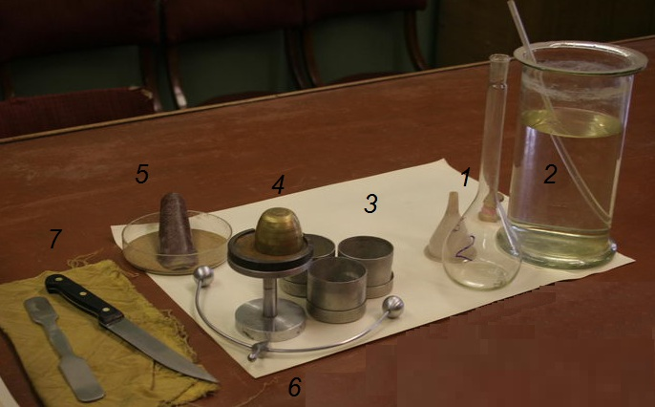
Оборудование для выполнения лабораторной работы
Пикнометр и воронка, с помощью которой в него засыпается грунт или наливается вода.
Емкость с дистиллированной водой и стеклянной пипеткой.
Стаканчики для грунта (бюксы).
Столик со стаканчиком для грунта.
Грунт, высушенный до постоянной массы.
Балансирный конус.
Нож и лопатка для грунта.

Slide 4
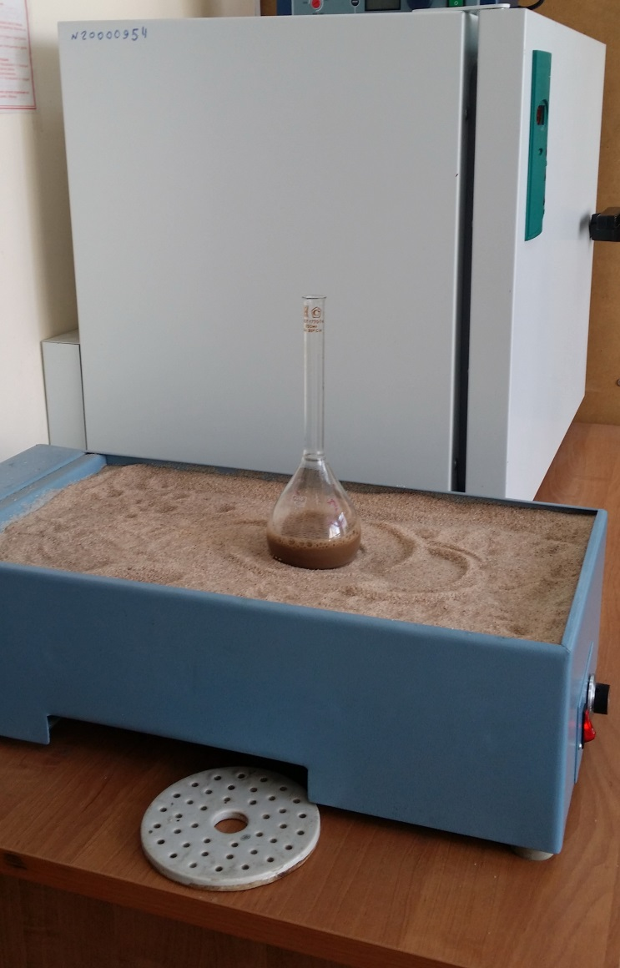
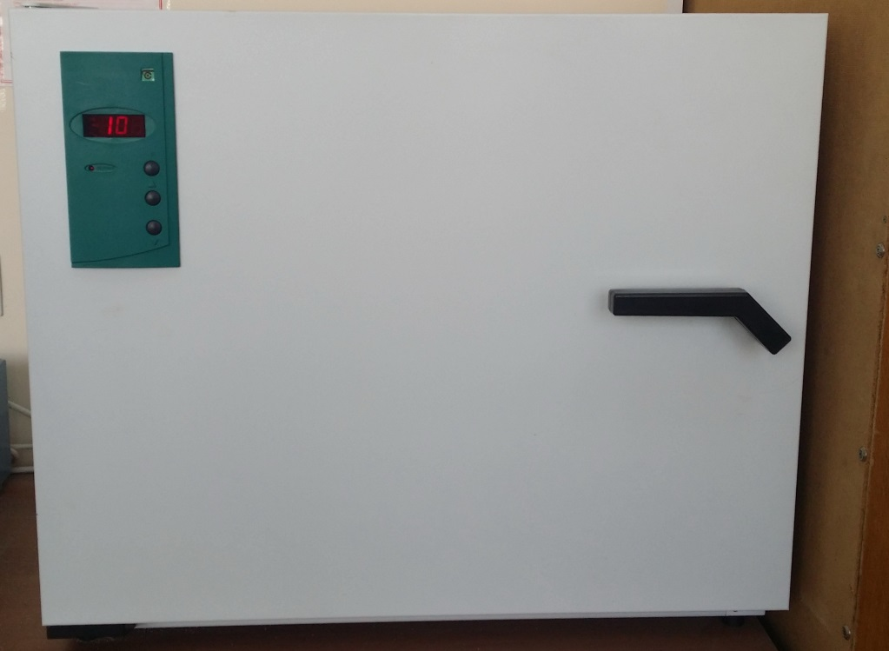
Оборудование для выполнения лабораторной работы
2. Печь для сушки образцов грунта.
Песчаная баня.

Slide 5
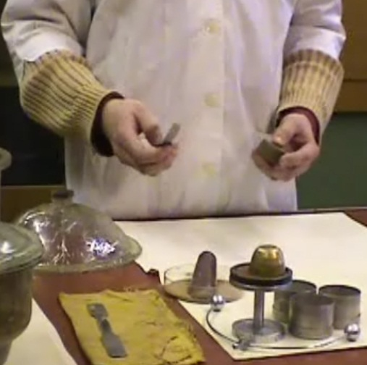
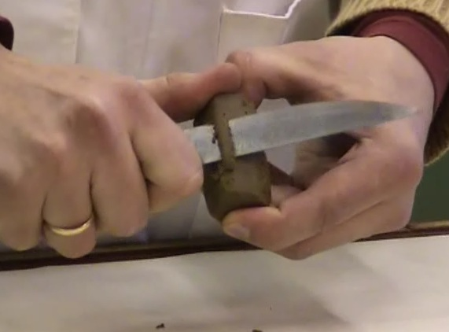
А) ЭКСПЕРИМЕНТАЛЬНО ОПРЕДЕЛЯЕМЫЕ ХАРАКТЕРИСТИКИ
Задание 1. Определение плотности - ρ и удельного веса - γ грунта
1. Образец грунта ненарушенной структуры.
2. Образец грунта зачищается от верхнего подсохшего слоя.

Slide 6
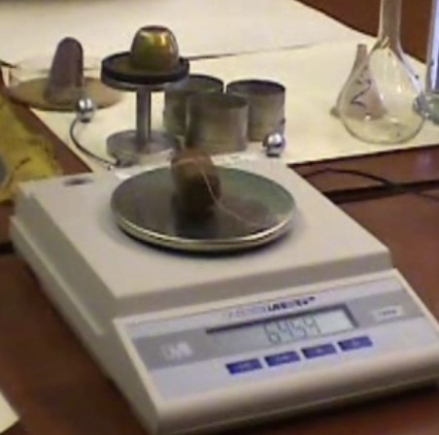
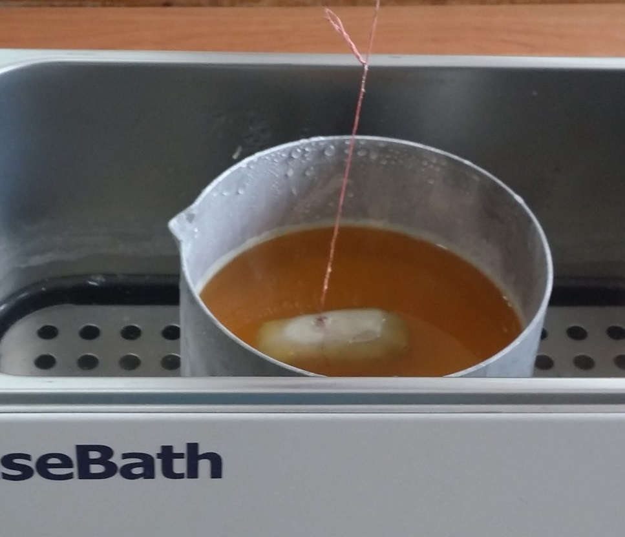
3. Образец грунта ненарушенной структуры обвязывается нитью и взвешивается на электронных весах, m.
4. Перед взвешиванием на архимедовых весах образец грунта 3 раза опускается в кипящий парафин.

Slide 7
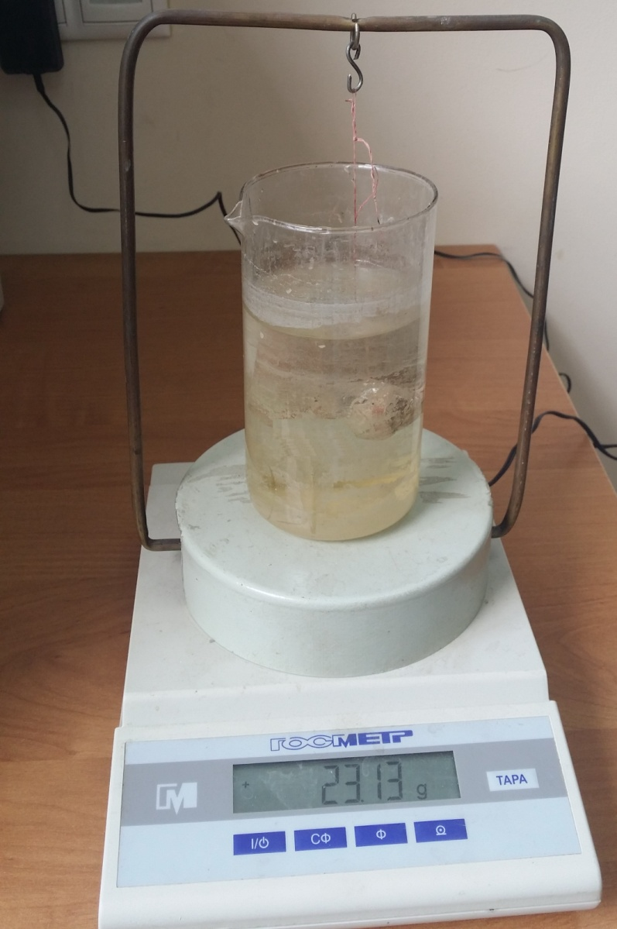
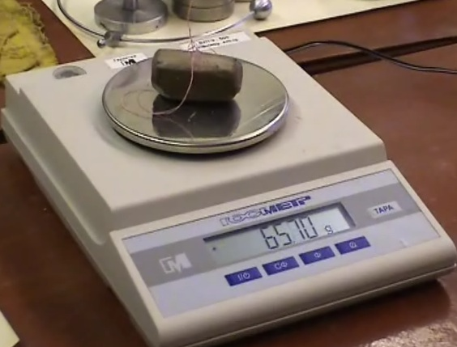
5. Определение массы парафинированного образца на электронных весах, m1.
6. Парафинированный образец грунта взвешивается на архимедовых весах, m2.

Slide 8



Обработка результатов
Плотность грунта [г/см3; т/м3] – отношение массы грунта к его объему.
Масса образца грунта, m=____г
Масса парафинированного образца грунта, m1=_____ г
Масса парафинированного образца, погруженного в воду, (г) m2=____ г
Плотность парафина , принимаемая равной 0,900 г/см3;
Плотность воды при температуре испытаний =1,00 г/см3
Плотность грунта вычисляется по формуле:
Удельный вес грунта – вес единицы объема грунта в его естественном состоянии, – ускорение свободного падения,

Slide 9
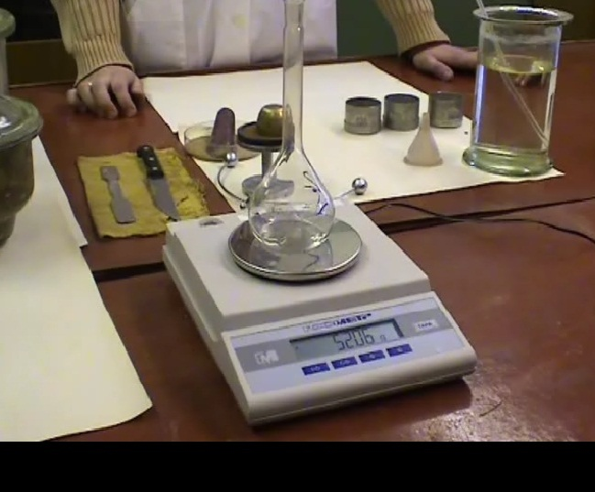
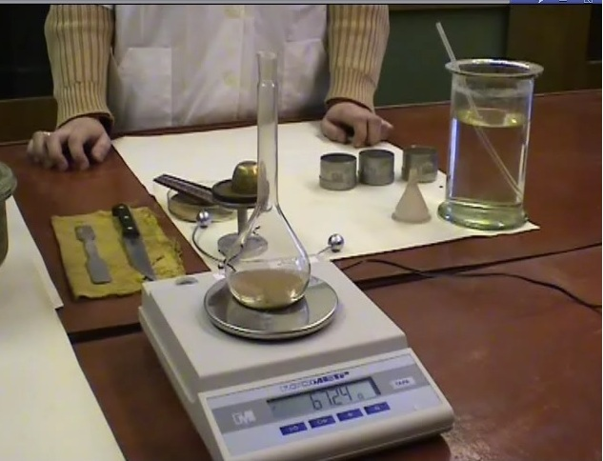
Задание 2. Определение плотности - ρs и удельного веса - γs частиц грунта пикнометрическим методом.
2. Определение массы пикнометра с грунтом, предварительно высушенным до постоянной массы, mг
1. Определение массы сухого пикнометра, mв

Slide 10
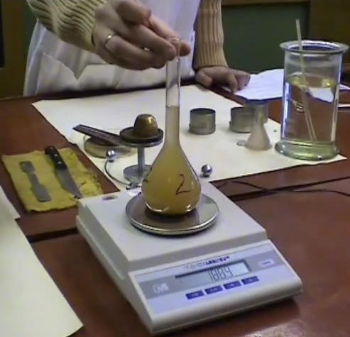
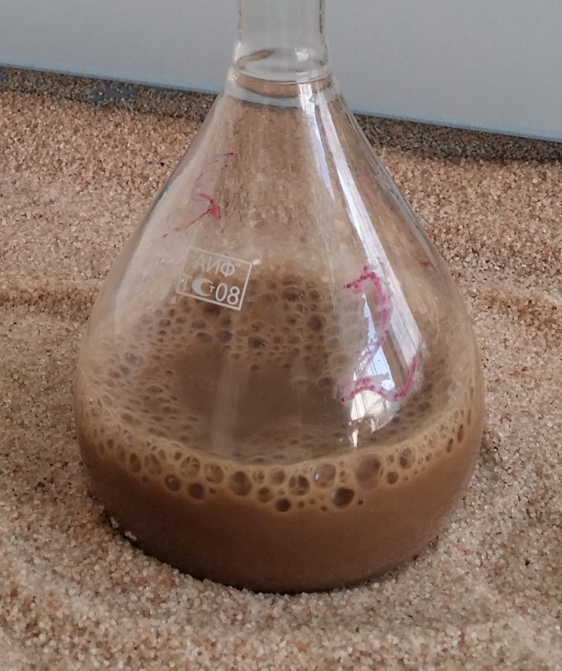
3. Добавление в пикнометр с грунтом воды на 1/3 высоты его широкой части и кипячение на песчаной бане, для удаления воздуха – 1 час.
4. Определение массы пикнометра с грунтом и дистиллированной водой, залитой до мерной риске на горлышке пикнометра, m1

Slide 11
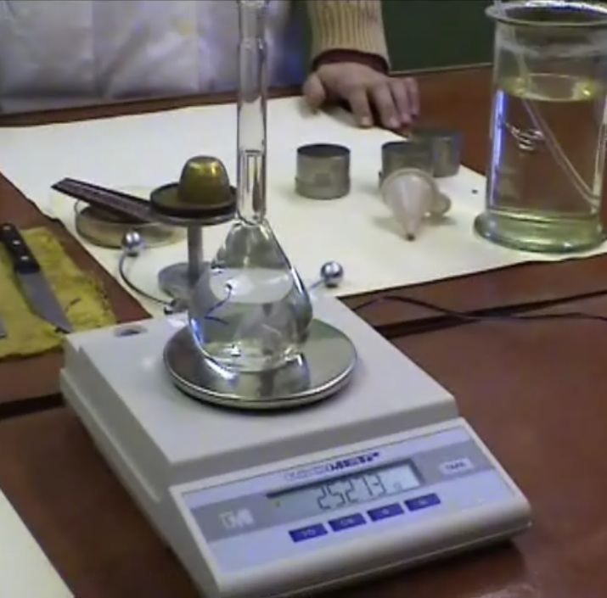
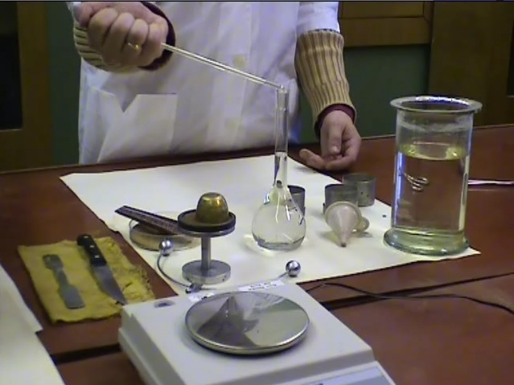
5. Наполнение пикнометра дистиллированной водой до мерной риски (последние капли добавляются стеклянной пипеткой).
6. Определение массы пикнометра с дистиллированной водой, залитой до мерной риски, m2

Slide 12




Обработка результатов
Плотность частиц грунта [г/см3; т/м3] – отношение массы частиц грунта
к их объему.
Удельный вес частиц грунта – вес твердых частиц единицы объема образца
грунта, высушенного при температуре до постоянной массы
Масса пикнометра mв = _____ г
Масса пикнометра с грунтом (из расчета 15 грамм предварительно высушенного до постоянной массы грунта на 100 мл емкости пикнометра) mг = _____ г
Масса грунта m0 = mг - mв =_____ г
Масса пикнометра с грунтом и дистиллированной водой, залитой до мерной риски на горлышке пикнометра после кипячения на песчаной бане m1 = _____ г (длительность кипячения составляет 1 час)
Масса пикнометра с дистиллированной водой, залитой до мерной риски
m2 = _____ г
Плотность частиц грунта вычисляется по формуле:
,
где - плотность воды при температуре испытания
Удельный вес частиц грунта:

Slide 13
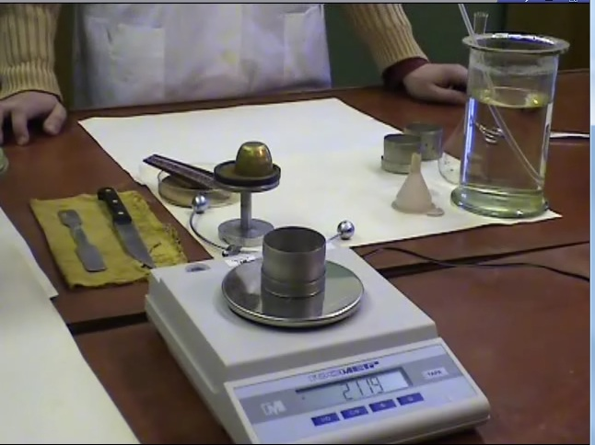
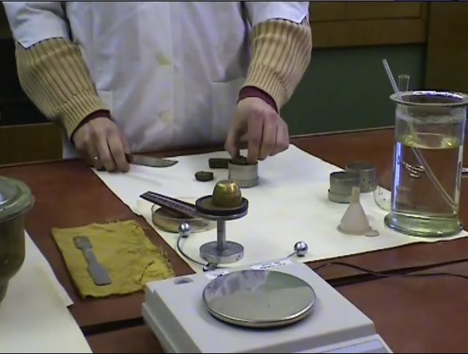
Задание 3. Определение природной влажности грунта w.
1. Определение массы пустого стаканчика с крышкой, m
2. Определение массы грунта природной влажности со стаканчиком и крышкой, m1

Slide 14

Задание 3. Определение природной влажности грунта w. (применяется для песчаного и глинистого грунта).
Влажность грунта W – отношение массы воды к массе твердых частиц грунта,
определяется как отношение массы воды, испарившейся из пор природного
грунта при его высушивании, к массе высушенного при температуре грунта.
Запись результатов
Номер стаканчика № 1
Масса пустого стаканчика с крышкой m = _____ г
Масса влажного грунта со стаканчиком и крышкой m1 = _____г
Масса высушенного грунта со стаканчиком и крышкой m0 = _____ г
Влажность грунта определяется по формуле:
допускается выражать влажность грунта в долях единицы.)

Slide 15
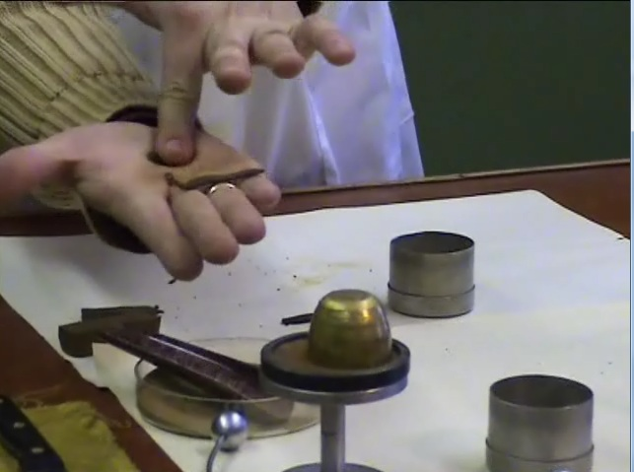
Задание 4. Определение границы раскатывания Wp.
2. Определение массы стаканчика с кусочками распадающегося жгута и крышкой, m1
1. Определение массы пустого стаканчика с крышкой, m

Slide 16

Задание 4. Определение границы раскатывания Wp.
Влажность на границе раскатывания wp – влажность грунта, при которой
грунт из пластичного состояния переходит в твердое состояние.
Влажность на границе раскатывания (пластичности) следует определять из
пасты исследуемого грунта, когда паста, раскатываемая в жгут диаметром 3мм,
начинает распадаться на кусочки длиной 3-10мм.
Запись результатов
Номер стаканчика № 2
Масса пустого стаканчика с крышкой m = _____ г
Масса влажного грунта со стаканчиком и крышкой m1 = _____г
Масса высушенного грунта со стаканчиком и крышкой m0 = _____ г
Влажность грунта на границе раскатывания определяется по формуле:
допускается выражать влажность грунта в долях единицы.)

Slide 17
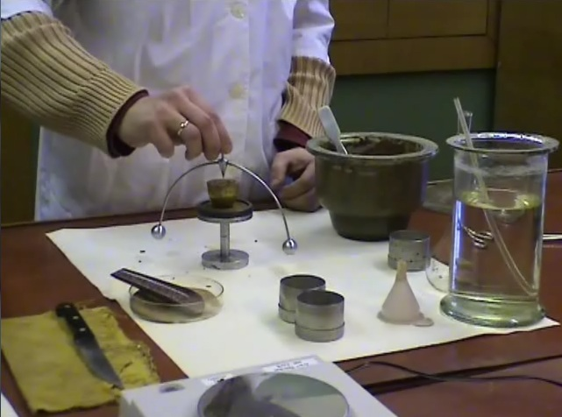
Задание 5. Определение границы текучести WL.
2. При достижении влажности на границе текучести балансирный конус погружается в пасту грунта под действием собственного веса за 5 сек на глубину 10 мм.
1. Определение массы пустого стаканчика с крышкой, m

Slide 18
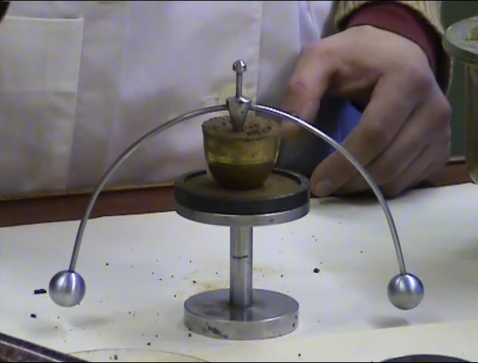
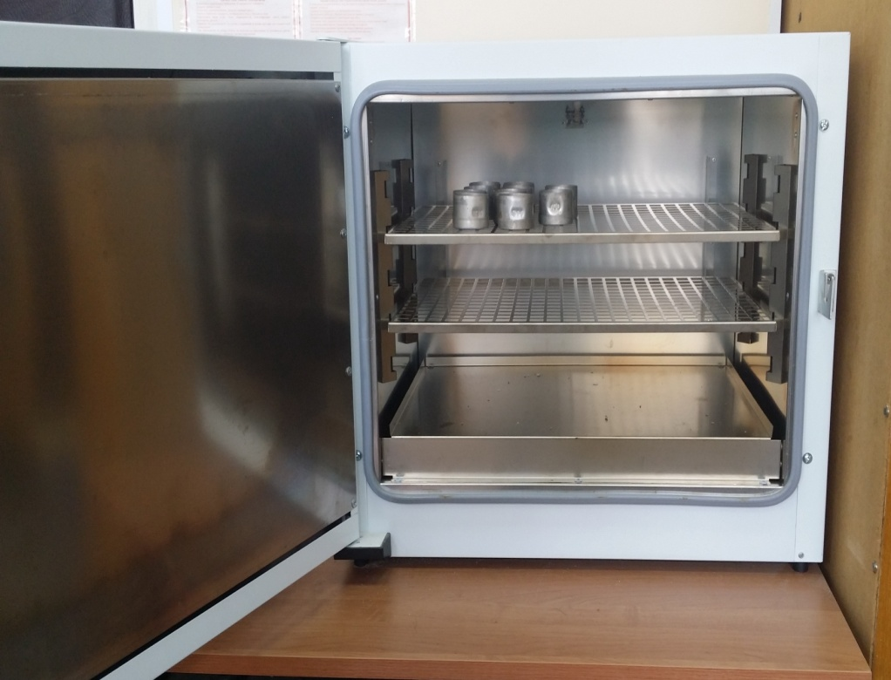
2. Определение массы стаканчика с пробой грунта и крышкой, m2
3. Высушивание проб грунта ( не менее 6 часов) и определение массы высушенного грунта со стаканчиком и крышкой, m0.

Slide 19

Задание 5. Определение границы текучести WL.
Влажность на границе текучести wL – влажность грунта, при которой грунт из
пластичного состояния переходит в текучее состояние.
Влажность на границе текучести следует определять как влажность,
приготовленной из исследуемого грунта пасты, при которой балансирный конус
погружается в пасту под действием собственного веса за 5секунд на глубину 10мм.
Запись результатов
Номер стаканчика № 3
Масса пустого стаканчика с крышкой m = _____ г
Масса влажного грунта со стаканчиком и крышкой m1 = _____г
Масса высушенного грунта со стаканчиком и крышкой m0 = _____ г
Влажность грунта на границе текучести определяется по формуле:
допускается выражать влажность грунта в долях единицы.

Slide 20





Б). Характеристики, определяемые расчетом для пылевато-глинистых и песчаных грунтов
1. Плотность скелета грунта – отношение массы частиц грунта к объему
образца ненарушенной структуры.
где w – природная влажность в долях единицы.
2. Коэффициент пористости грунта е – отношение объема пор к объему твердых частиц грунта.
где w – природная влажность в долях единицы.
3. Пористость грунта n – отношение объема пор к полному объему образца:
4. Объем твердых частиц грунта m:
5. Удельный вес грунта, залегающего ниже уровня грунтовых вод, с учетом
взвешивающего действия воды (по закону Архимеда) равен:

Slide 21
В). Определение классификационных показателей исследуемого грунта
(по ГОСТ 25100-95).
Задание 6. Определение разновидности глинистого грунта.
Разновидность глинистого грунта определяется по числу пластичности (Jp).
Число (индекс) пластичности Jp характеризует интервал влажности, в пределах
которого грунт имеет пластичное состояние:
Jp = wL - wp = (значения wL и wp смотри в заданиях 4,5)
Число пластичности Jp косвенно показывает “глинистость” грунта, содержание в
нем глинистых и коллоидных частиц. Определяется в процентах или долях единицы.
По величине JP устанавливается разновидность глинистого грунта: супесь, суглинок,
глина.
Исследуемый грунт имеет число (индекс) пластичности:
Jp= и является супесью, суглинком, глиной (нужное отметить).

Slide 22
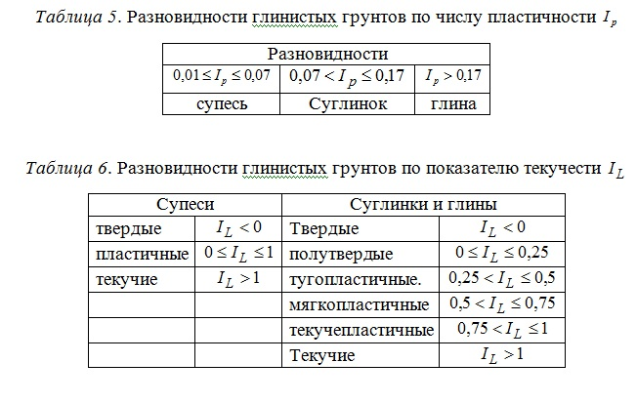
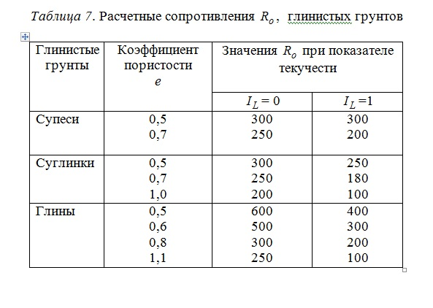
Определение расчетного сопротивления R0 для глинистых грунтов

Slide 23

Задание 7. Определение консистенции глинистого грунта.
Консистенция глинистого грунта определяется по индексу текучести JL
показывающему, в каком состоянии находится грунт в условиях естественного
залегания.
Индекс текучести определяется в долях единицы. Супесь может находиться
в твердом, пластичном и текучем состоянии. Суглинок и глина: в твердом,
полутвердом, тугопластичном, мягкопластичном, текучепластичном и
текучем состояниях.
Исследованный грунт __________________имеет показатель консистенции
(супесь, суглинок, глина)
(индекс текучести) JL= и находится в ____________ состоянии.

Slide 24
Определение расчетного сопротивления R0 для глинистых грунтов

Slide 25
Задание 8. Определение расчетного сопротивления R0 глинистых
грунтов.
Расчетное сопротивление R0 глинистых грунтов определяется по СНиП 2.02.01-83*
(приложение 3, табл.3, стр. 37) в зависимости от разновидности грунта,
коэффициента пористости е и индекса текучести JL.
Исследуемый грунт ____________имеет коэффициент пористости е= ______
(супесь, суглинок, глина)
(см. п.2 раздела Б) и индекс текучести JL=_______(см. задание 7).
Расчетное сопротивление исследованного грунта R0 определяется линейной
интерполяцией табличных данных. Экстраполяция за пределы табличных данных
не допускается.
R0= кПа.

Slide 26
Определение расчетного сопротивления R0 для глинистых грунтов

Slide 27
Контрольные вопросы.
Дать определение физическим характеристикам грунта.
Дать определение механическим характеристикам грунта.
Дать определение влажности грунта.
Дать определение плотности скелета грунта.
Какая характеристика определяет вид грунта
  а) песчаного;
  б) пылевато-глинистого?
Какие характеристики определяют разновидность глинистого грунта?
Какие характеристики определяют разновидность песчаного грунта?
Дать определение коэффициента пористости е.
Что можно определить, зная физические характеристики грунтов и их наименование?
Какой параметр наибольший, какой наименьший: ?
Какие характеристики надо знать для определения условного расчетного сопротивления R₀
  а) для песчаного грунта;
б)для пылевато-глинистого грунта?
Как используется закон Архимеда для определения плотности частиц грунта ?

